Slide 1
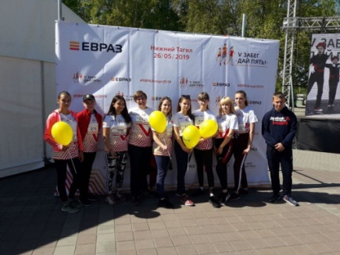
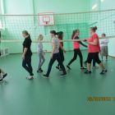
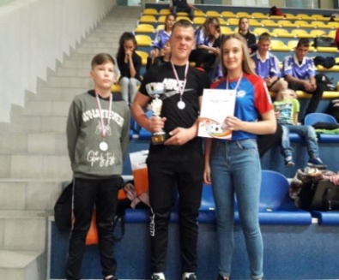
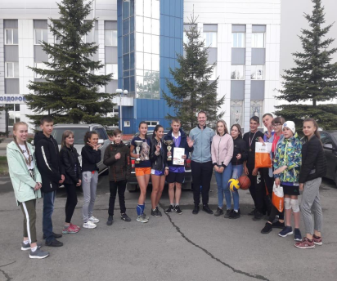
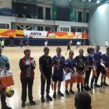
СПОРТИВНЫЙ КЛУБ »
Цели и задачи клуба:
- широкое привлечение обучающихся к регулярным занятиям физической культурой, спортом, туризмом, формирование здорового образа жизни, организации активного отдыха.
- содействие физическому и духовному воспитанию граждан России с крепким здоровьем и высоким уровнем психофизической готовности к службе в Вооруженных силах.
- создание необходимых условий для массового развития физической культуры и спорта в школе, организации здорового досуга по спортивным интересам детей, удовлетворение потребности в физическом совершенствовании.
Волейбол, теннис, легкая атлетика, лыжи, самбо, лапта, армрестлинг, сдача норм ГТО

